Slide 1






Slide 2



Slide 3

Đoạn văn thể hiện tình cảm, cảm xúc về một sự việc thường có 3 phần
Đoạn văn thể hiện tình cảm, cảm xúc thường có mấy phần?

Slide 4
Nội dung chính của mỗi phần là gì?
Mở đầu: Giới thiệu sự việc nêu ấn tượng chung về sự việc.
Triển khai: nêu tình cảm, cảm xúc về những chi tiết nổi bật của sự việc.
Kết thúc: nêu ý nghĩa của sự việc khẳng định lại tình cảm, cảm xúc, đối với sự việc,..

Slide 5


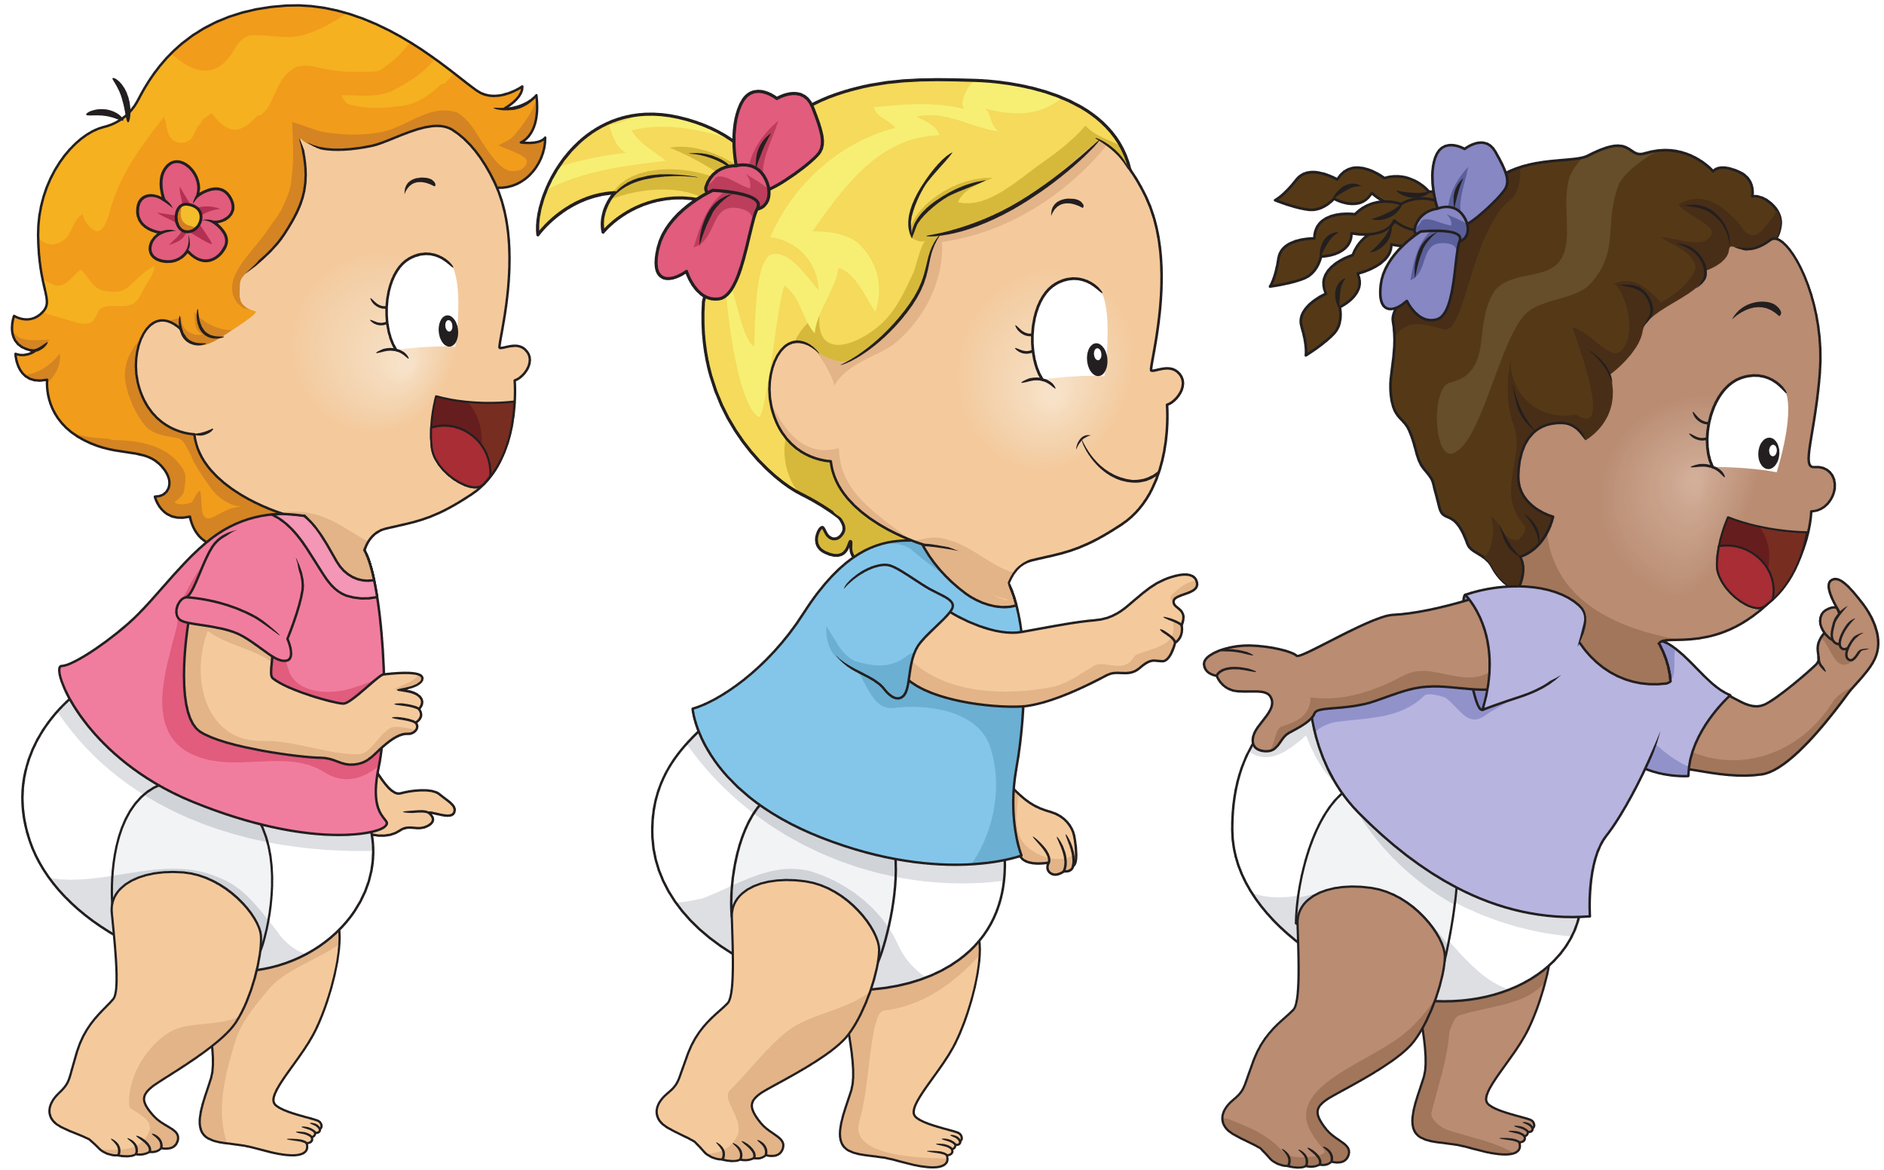

Slide 6
Chọn một trong những đề dưới đây:
Đề 1: Viết đoạn văn thể hiện tình cảm, cảm xúc về một lễ hội của quê hương.
Đề 2: Viết đoạn văn thể hiện tình cảm, cảm xúc về một buổi hoạt động ngoại khoá của trường hoặc lớp em.
Đề 3: Viết đoạn văn thể hiện tình cảm, cảm xúc về hoạt động gói bánh chưng hoặc bánh tét ngày Tết.

Slide 7
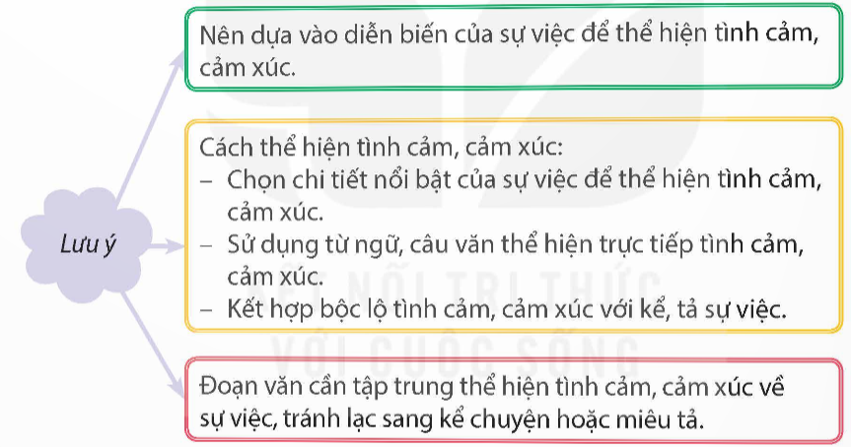
Dựa vào các ý đã tìm được trong hoạt động Viết ở Bài 10,
viết đoạn văn theo yêu cầu của đề bài.

Slide 8
2. Đọc soát và chỉnh sửa bài viết.
a. Tự nhận xét bài làm của em theo những yêu cầu dưới đây:
– Giới thiệu được sự việc và nêu ấn tượng chung về sự việc.
– Thể hiện được tình cảm, cảm xúc về khung cảnh, hoạt động, người tham gia,... sự việc.
– Sử dụng từ ngữ phong phú, câu văn đúng và hay.

Slide 9
b. Chỉnh sửa lỗi (nếu có).

Slide 10


Slide 11
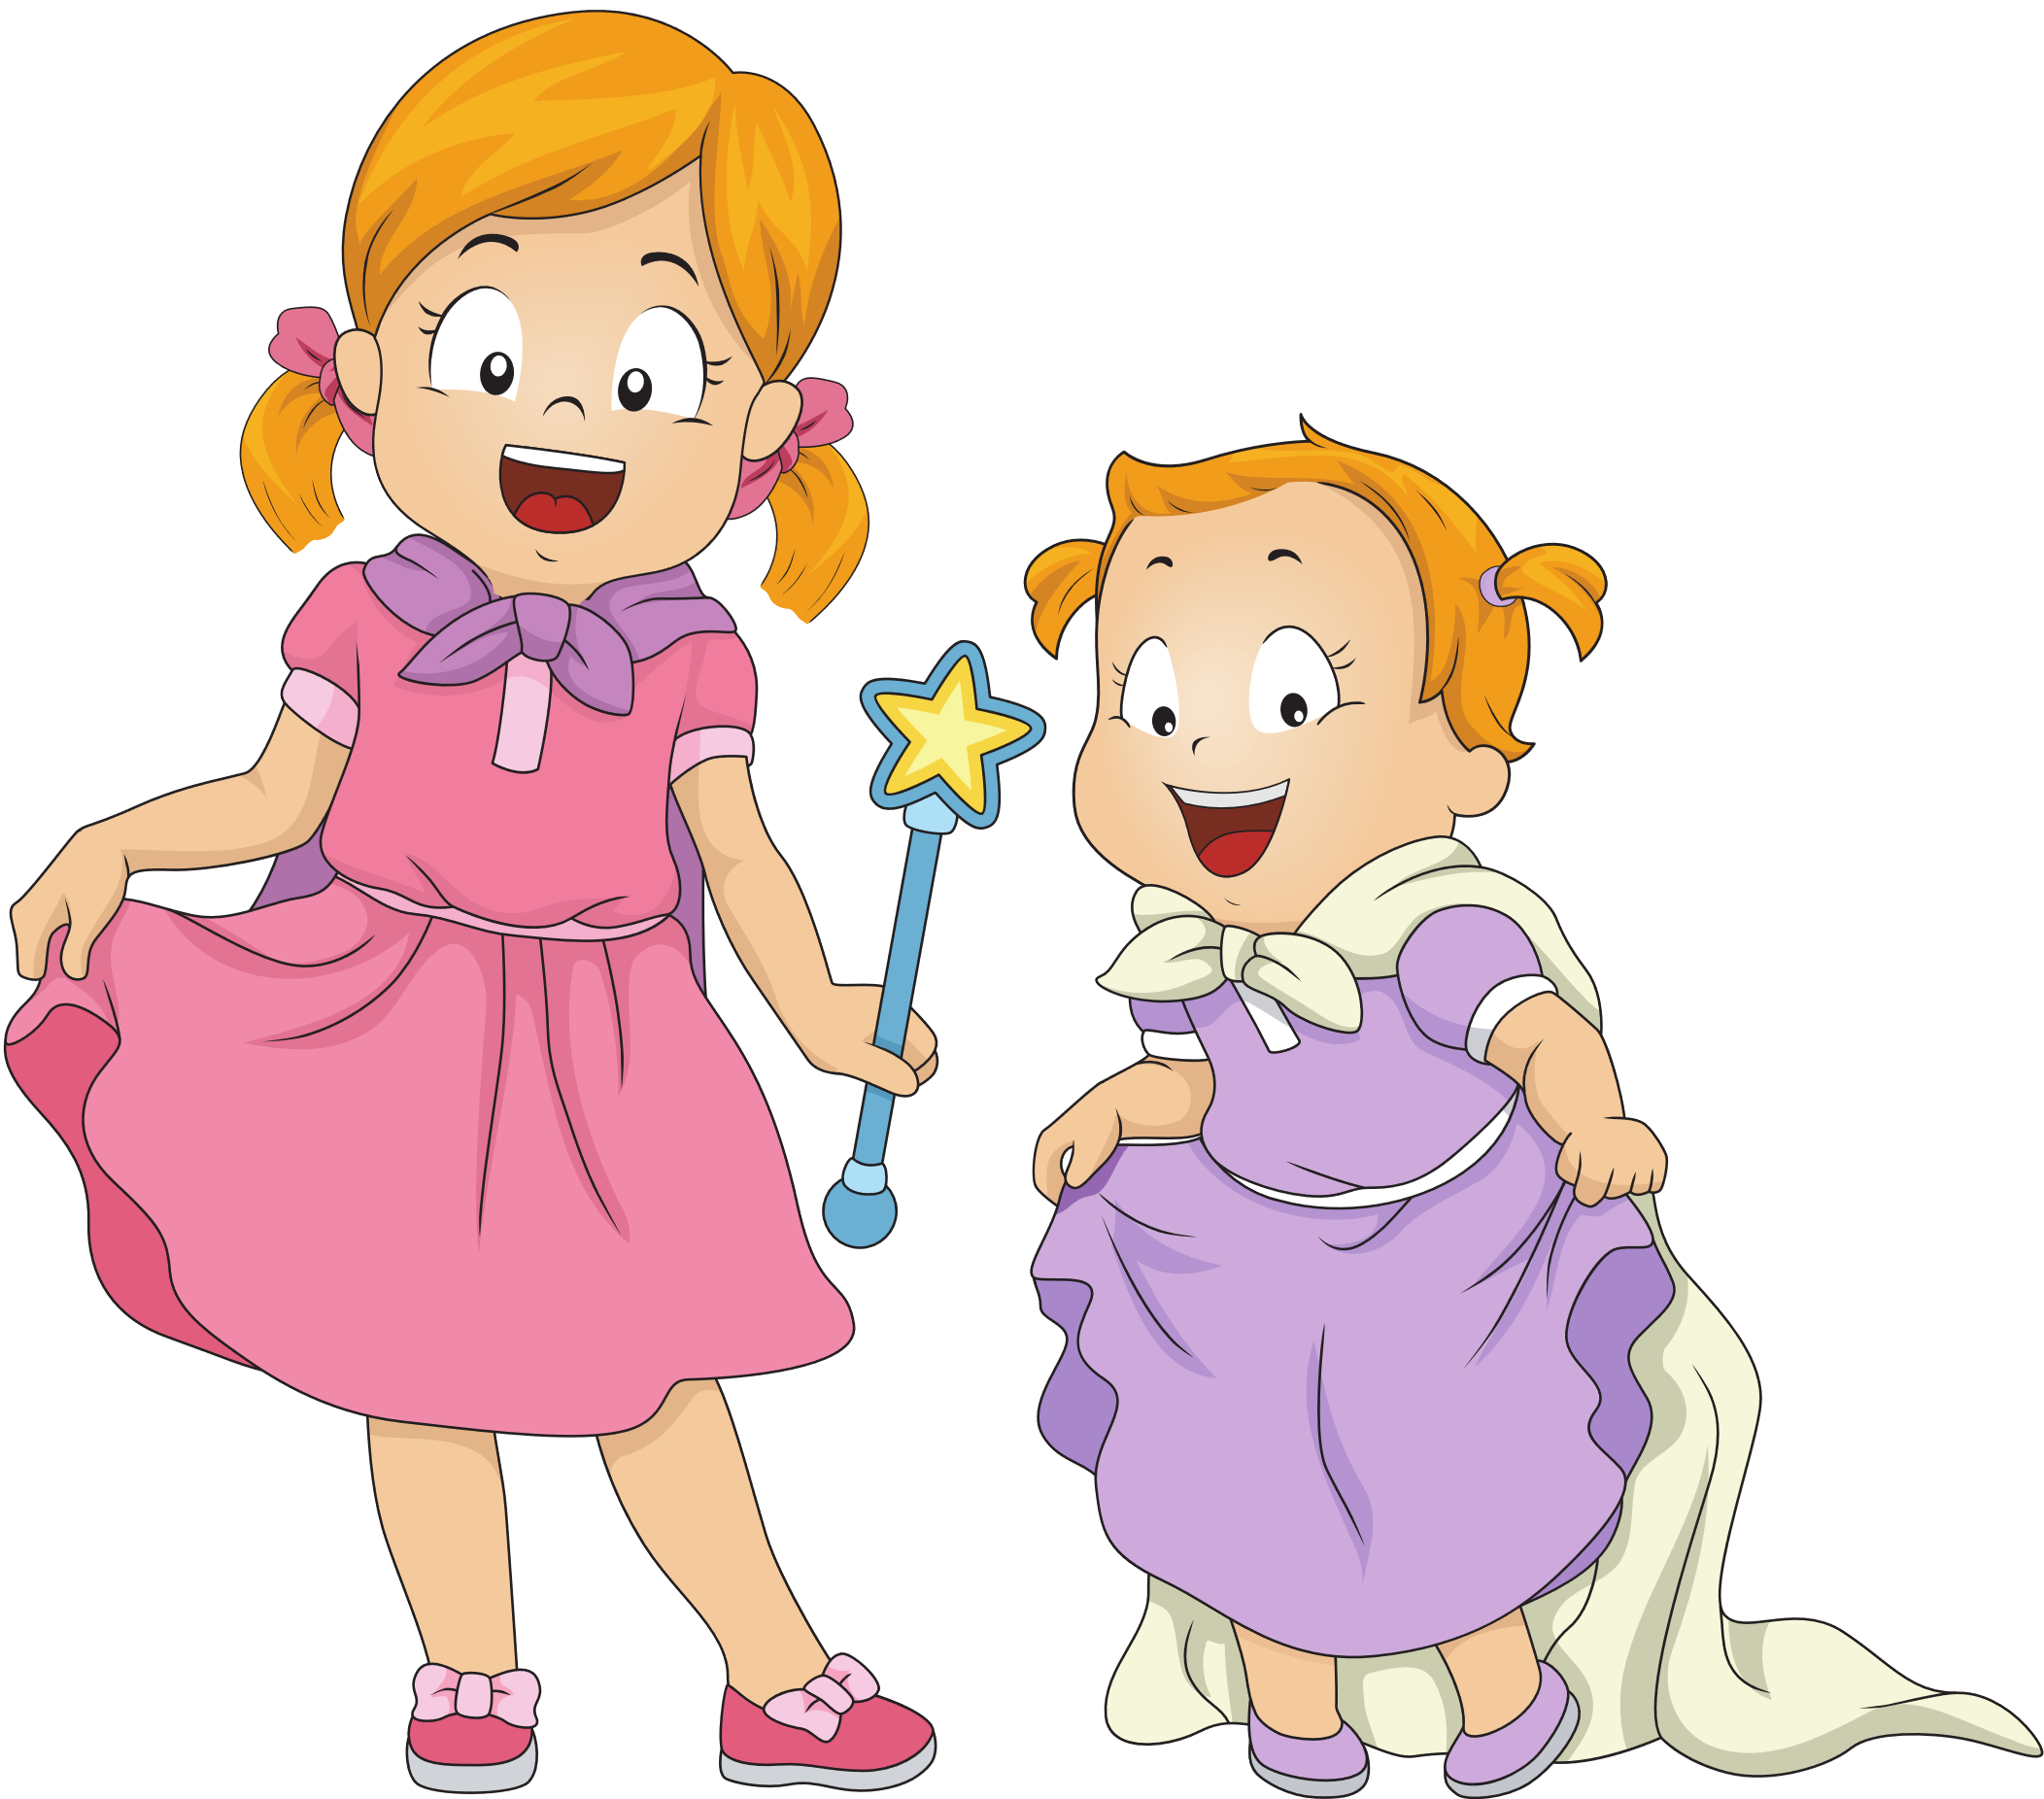
Trao đổi với người thân về một hoạt động của lớp hoặc của trường đã để lại cho em nhiều cảm xúc.

Slide 12


